Slide 1
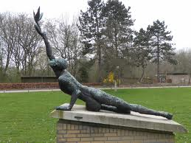
Is er leven na de dood?

Slide 2
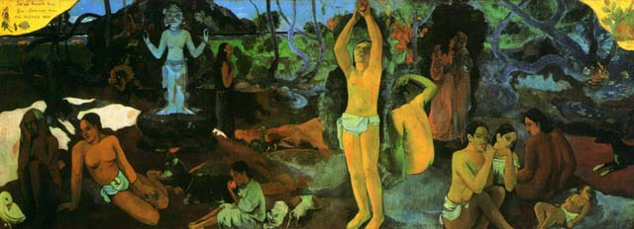
Levensvragen
1. Waar kom ik vandaan
2. Wie ben ik
3. Waar ga ik naar toe
Notes:
Dit is zijn meesterwerk van Paul Gauguin. Het schilderij moet van rechts naar links ‘gelezen’ worden. Er zijn drie groepen merkbaar: geboorte – leven – dood. Ze beantwoorden de drie vragen uit de titel: “Vanwaar komen we ? Wat zijn we? Naar waar gaan we? “ De vrouwen en het kind symboliseren het begin van het leven. De centrale groep symboliseert het dagelijks leven van de jongvolwassene, en links zien we een oude vrouw aan het eind van haar leven. Toch blijft het doek mysterieus en vaag, want Gauguin wil geen antwoorden geven, omdat hij dan de triestige en harde realiteit weergeeft. De titel moet volgens hem een gedicht blijven.

Slide 3
Mogelijke antwoorden
Evolutie theorie | Bijbel
1. Nergens | Geschapen
2. Niets | Beelddrager van God
3. Nergens | Sterven en opstaan

Slide 4
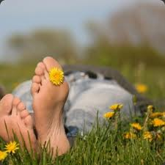
Gevolgen in dit leven
Evolutie theorie
Dit leven leven we maar een keer.
Geniet ervan in vrijheid.
Er is geen wet boven de mens
behalve de relatie met elkaar.
Bijbel
De mens is een moreel wezen die verantwoording moet afleggen

Slide 5
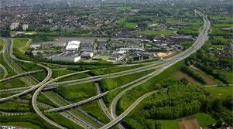
Keuze voor Jezus maakt het verschil
De levensweg:
Jezus zei: “Ik ben de weg de waarheid en het leven”
Joh.14:6
Bestemming:
“Niemand kom tot de Vader
dan door Mij”

Slide 6
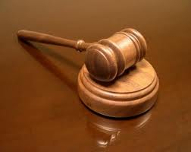
Na de keuze voor Christus geldt:
“Want wij moeten allen voor de
rechterstoel van Christus verschijnen,
zodat ieder van ons krijgt
wat hij verdient voor wat hij in zijn leven
heeft gedaan, of het nu goed is of slecht”
2Cor.5:10

Slide 7
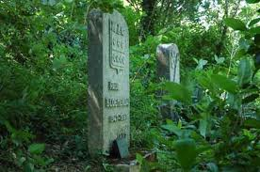
Betekenis van de dood
• Scheiding
• Zichtbare wordt gescheiden het onzichtbare
• Niet lichamelijke blijft leven

Slide 8
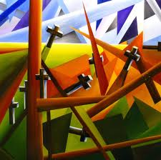
Jezus zei:
“Wees hierover niet verwonderd,
er komt een moment waarop alle doden
Zijn stem zullen horen,
en uit hun graf zullen komen:
wie het goede gedaan heeft staat op
om te leven, wie het slechte gedaan heeft
staat op om veroordeeld te worden”
Joh.5:28-29

Slide 9
Wees hierover niet verwonderd
Ongelofelijk maar waar!
3 redenen waarom men dit niet gelooft
• Rationalisme
• Kwaad geweten
• Vijand van God

Slide 10
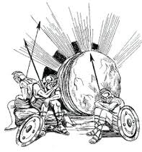
De ure komt
“Zoals wij allen sterven, zo zullen wij door
Christus allen levend worden gemaakt.
Maar ieder op de voor hem bepaalde tijd:
Christus als eerste en daarna, wanneer Hij komt,
zij die hem toebehoren. En dat komt het einde…”
1Cor.15:22-23
• Christus als eerste
• Die Hem toebehoren
• Alle anderen bij het einde

Slide 11
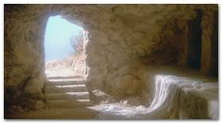
Christus als eerste
“Christus is voor onze zonden gestorven,
zoals in de schriften staat,
dat Hij is begraven en op de derde dag is opgewekt,
Zoals in de schriften staat,
En dat Hij is verschenen aan Petrus
en vervolgens aan de twaalf leerlingen.”
1Cor.15:3-5

Slide 12
De gelovigen die van Christus zijn
“Broeders en zusters, wij willen u niet in het ongewisse laten over de doden,
zodat u niet hoeft te treuren, zoals zij die geen hoop hebben.
Want als wij geloven dat Jezus is gestorven en is opgestaan,
moeten wij ook geloven dat God door Jezus de doden naar zich toe zal leiden ,
samen met Jezus zelf. Wij zeggen u met een woord van de Heer: wij, die in leven
blijven tot de komst van de Heer, zullen de doden in geen geval voorgaan.
Wanneer het signaal gegeven wordt, de aartsengel zijn stem verheft
en de bazuin van God weerklinkt, zal de Heer zelf uit de hemel neerdalen.
Dan zullen eerst de doden die Christus toebehoren opstaan,
en daarna zullen wij, die nog in leven zijn,
samen met hen worden weggevoerd op de wolken
en gaan we de Heer in de lucht tegemoet.”
1Thess.4:13-18

Slide 13
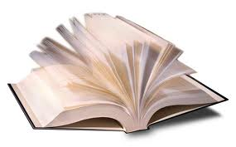
De ongelovigen
Toen zag ik een grote witte troon en Hem die daarop zat.
De aarde en de hemel vluchtte van Hem weg en verdwenen in het niets.
Ik zal de doden, jong en oud, voor de troon staan.
Er werden boeken geopend.
Toen werd er nog een geopend: het boek van het leven.
De doden werden op grond van wat in de boeken stond
geoordeeld naar hun daden.
Openb.20:11-13

Slide 14
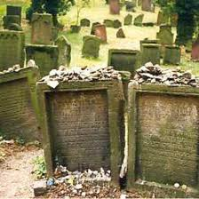
De graven zullen opengaan
“Zo zal het ook zijn wanneer de doden opstaan.
Wat in vergankelijkheid wordt gezaaid,
wordt in onvergankelijke vorm opgewekt.
Wat onaanzienlijk en zwak is wanneer het wordt gezaaid,
wordt met schittering en kracht opgewekt.”
1Cor.15:42-43

Slide 15
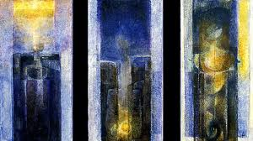
Opstanding ten leven
Jezus zei:
“Ik ben de opstanding en het leven.
Wie in Mij gelooft zal leven,
ook wanneer hij sterft,
en ieder die leeft en in Mij gelooft zal
nooit sterven.”
Joh.11:25

